Slide 1
GIẢI TÍCH
Bài 4: HAI MẶT PHẲNG SONG SONG
Chương❹
1. Tóm tắt lý thuyết
NỘI DUNG BÀI HỌC
2. Phân dạng toán cơ bản
3. HĐ rèn luyện kỹ năng
4. HĐ tìm tòi mở rộng

Slide 2
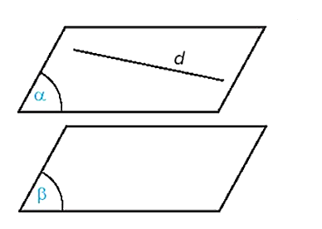
➊. Tóm tắt lý thuyết cơ bản
1. HAI MẶT PHẲNG SONG SONG
Hai mặt phẳng $(α)$ và $(β)$ được gọi là song song với nhau nếu chúng không có điểm chung, kí hiệu $(α)//(β)$ hay $(β)//(α)$.
Nhận xét. Nếu hai mặt phẳng $(α)$ và $(β)$ song song với nhau và đường thẳng $d$ nằm trong $(α)$ thì $d$ và $(β)$ không có điểm chung, tức là $d$ song song với $(β)$.
Như vậy, nếu một đường thẳng nằm trong một rong hai mặt phẳng song song thi đường thằng đó song song với mặt phằng còn lại.|

Slide 3
➊. Tóm tắt lý thuyết cơ bản
2. ĐIỀU KIỆN VÀ TÍNH CHẤT CỦA HAI MẶT PHẲNG SONG SONG
Tính chất 1 : Nếu mặt phẳng $(α)$ chứa hai đường thẳng cắt nhau và hai đường thẳng này song song với mặt phẳng $(β)$ thì $(α)$ và $(β)$ song song với nhau.
Tính chất 2: Qua một điểm nằm ngoài một mặt phẳng cho trước có một và chi một mặt phẳng song song với mặt phẳng đã cho.
Tính chất 3: Cho hai mặt phẳng song song.
Nếu một mặt phẳng cắt mặt phẳng này thì cũng cắt mặt phẳng kia và hai giao tuyến song song với nhau.

Slide 4
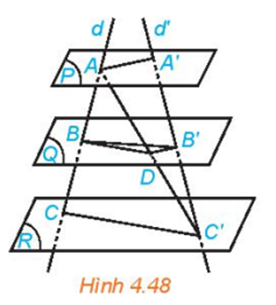
➊. Tóm tắt lý thuyết cơ bản
3. ĐỊNH LÝ THALES TRONG KHÔNG GIAN
Ba mặt phẳng đôi một song song chắn trên hai cát tuyến phân biệt bất kì những đoạn thẳng tương ứng tỉ lệ.
Trong Hình 4.48 ta có $\frac{AB}{AB}=\frac{BC}{BC}=\frac{AC}{AC}$.

Slide 5
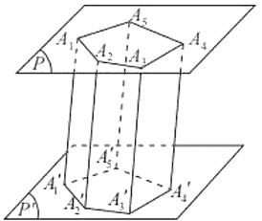
➊. Tóm tắt lý thuyết cơ bản
4. HÌNH LĂNG TRỤ VÀ HÌNH HỘP
Cho hai mặt phẳng $(P)$ và $\left(P^{′}\right)$ song song với nhau. Trên $(P)$ cho đa giác lồi $A_{1}A_{2}…A_{n}$. Qua các đỉnh của đa giác này, ta vẽ các đường thẳng song song với nhau và cắt $\left(P^{′}\right)$ lần lượt tại $A_{1}^{′},A_{2}^{′},…,A_{n}^{′}$.
Hình tạo bởi các hình bình hành $A_{1}A_{2}A_{2}^{′}A_{1}^{′},A_{2}A_{3}A_{3}^{′}A_{2}^{′},…,A_{n}A_{1}A_{1}^{′}A_{n}^{′}$ và hai đa giác $A_{1}A_{2}…A_{n},A_{1}^{′}A_{2}^{′}…A_{n}^{′}$ gọi là hình lăng trụ, kí hiệu $A_{1}A_{2}…A_{n}⋅A_{1}^{′}A_{2}^{′}…A_{n}^{′}$.

Slide 6
➊. Tóm tắt lý thuyết cơ bản
4. HÌNH LĂNG TRỤ VÀ HÌNH HỘP
Trong hình lăng trụ $A_{1}A_{2}…A_{n}⋅A_{1}^{′}A_{2}^{′}…A_{n}^{′}$, ta gọi:
Hai đa giác $A_{1}A_{2}…A_{n}$ và $A_{1}^{′}A_{2}^{′}…A_{n}^{′}$ là hai mặt đáy nằm trên hai mặt phẳng song song;
Các điểm $A_{1},A_{2},…,A_{n},A_{1}^{′},A_{2}^{′},…,A_{n}^{′}$ là các đĩnh;
Các hình bình hành $A_{1}A_{2}A_{2}^{′}A_{1}^{′},A_{2}A_{3}A_{3}^{′}A_{2}^{′},…,A_{n}A_{1}A_{1}^{′}A_{n}^{′}$ là các mặt bên;
Các đoạn thẳng $A_{1}A_{1}^{′},A_{2}A_{2}^{′},…,A_{n}A_{n}^{′}$ là các cạnh bên.
Các cạnh bên song song vả bằng nhau.
Các cạnh của hai đa giác đáy là các cạnh đáy. Các cạnh đáy tương ứng song song và bằng nhau.

Slide 7
➊. Tóm tắt lý thuyết cơ bản
4. HÌNH LĂNG TRỤ VÀ HÌNH HỘP
Chú ý: Hình lăng trụ có đáy là tam giác, tứ giác, ngũ giác, ... tương ứng được gọi là hình lăng trụ tam giác, hình lăng trụ tứ giác, hình lăng trụ ngũ giác, ...

